Slide 1
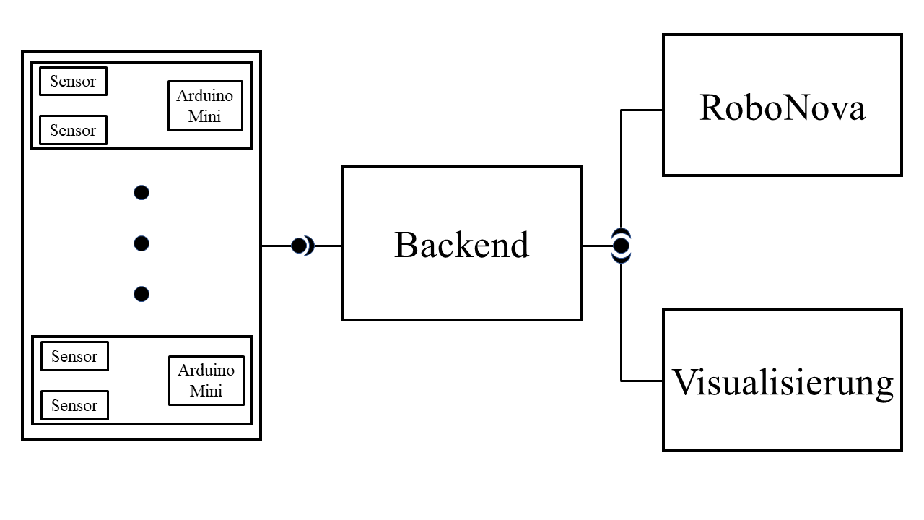
Arduino&SensorikKommunikationBackendVisualisierungRoboNova
RoboMirror

Slide 2
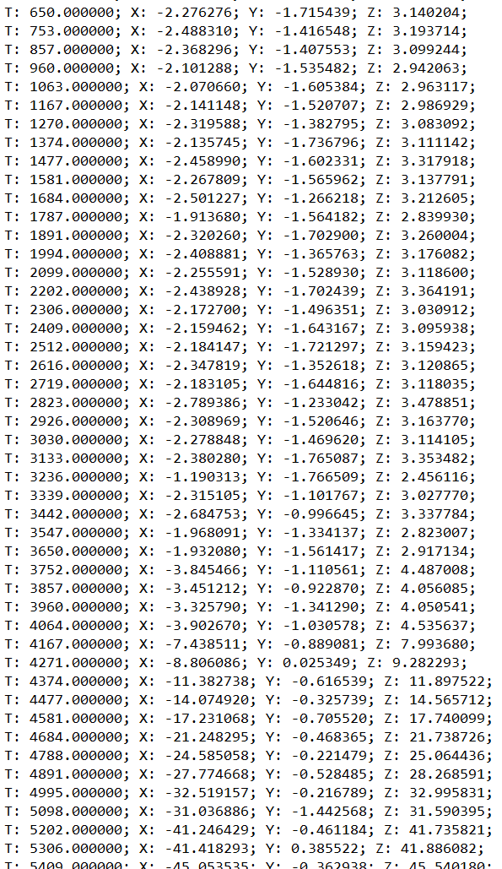
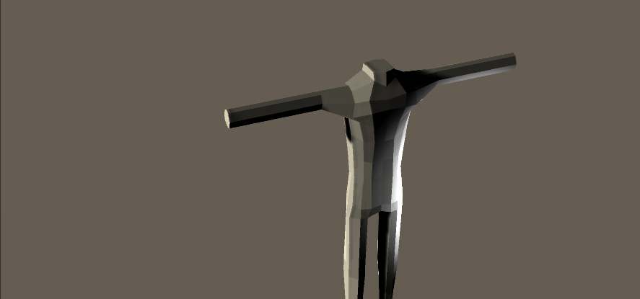

Slide 3
Vorarbeit
30%
Einarbeitung Blender
Einarbeitung Unity

Slide 4
Software
30%
TCP Socket
Input Verarbeitung flexibel
TCP Test Server

Slide 5
Organisatorisches
20%
Motiviert sein
Informiert sein

Slide 6
Herausforderungen
20%
Künstlerische „Begabung“
Blender Bedienung
Eigene Motivation

Slide 7
Fazit
Neuer Einblick
Cooles Projekt
Geile Truppe

Slide 8
Arduino&SensorikKommunikationBackendVisualisierungRoboNova
RoboMirror

